Slide 1

Der Natur verbunden, dem Bauen verpflichtet.
BÜA – Was ist das??
Oder doch besser eine Ausbildung?
Philipp Holzmann Schule

Slide 2
Der Natur verbunden, dem Bauen verpflichtet.
Gliederung
  Was ist BÜA
  BÜA an der PHS
  Ausbildung vs. BÜA
  BÜA in FFM
Philipp Holzmann Schule

Slide 3

Der Natur verbunden, dem Bauen verpflichtet.
BÜA – Was ist das??
Berufsfachschule zum Übergang in die Ausbildung
Jugendliche bis 18 Jahren
ohne Schulabschluss
„nur“ mit einem Hauptschulabschluss
ohne Ausbildungsplatz
Philipp Holzmann Schule

Slide 4

Der Natur verbunden, dem Bauen verpflichtet.
Die Struktur von BÜA
Noten Verhalten Praktikum
Stufe 1: Berufsorientierung ggf. Erlangung des HSA
Stufe 2: Erlangung der mittleren Reife
1. J a h r
2. J a h r
8 Stunden in der Woche Unterricht im beruflichen Schwerpunkt
Sozialpädagogische Betreuung
Unterstützung beim Bewerbungsprozess durch gjb und Arbeitsagentur
4-6 Wochen Praktikum
Philipp Holzmann Schule

Slide 5

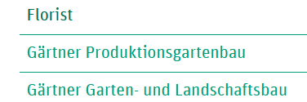
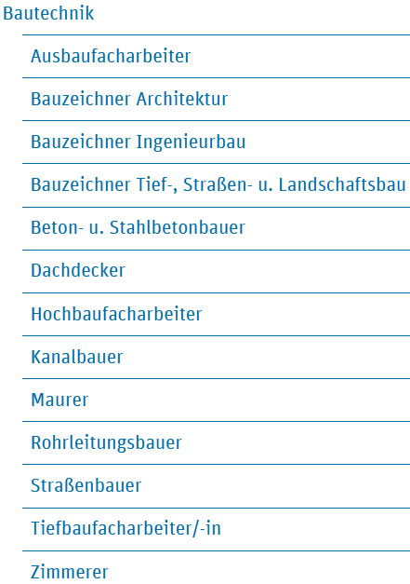

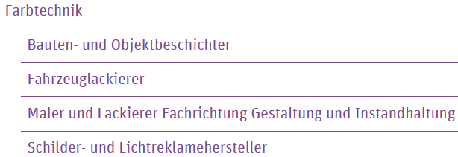
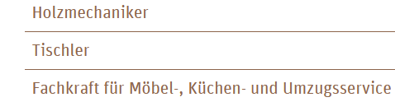

Der Natur verbunden, dem Bauen verpflichtet.
BÜA an der PHS
25 Ausbildungsberufe mit direktem Bezug zu den Fachpraxis Schwerpunkten
Philipp Holzmann Schule

Slide 6
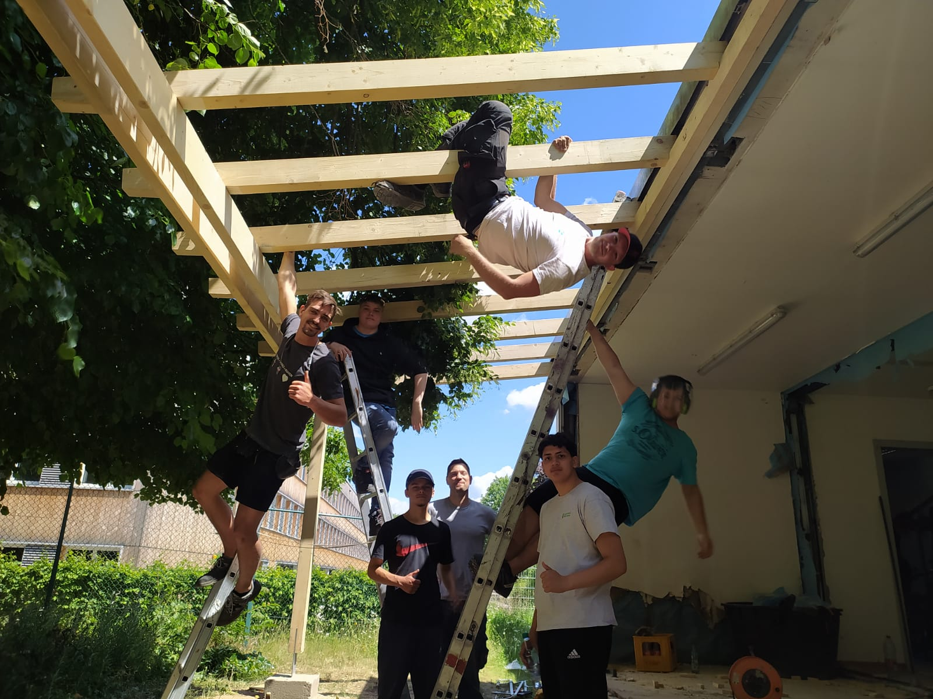
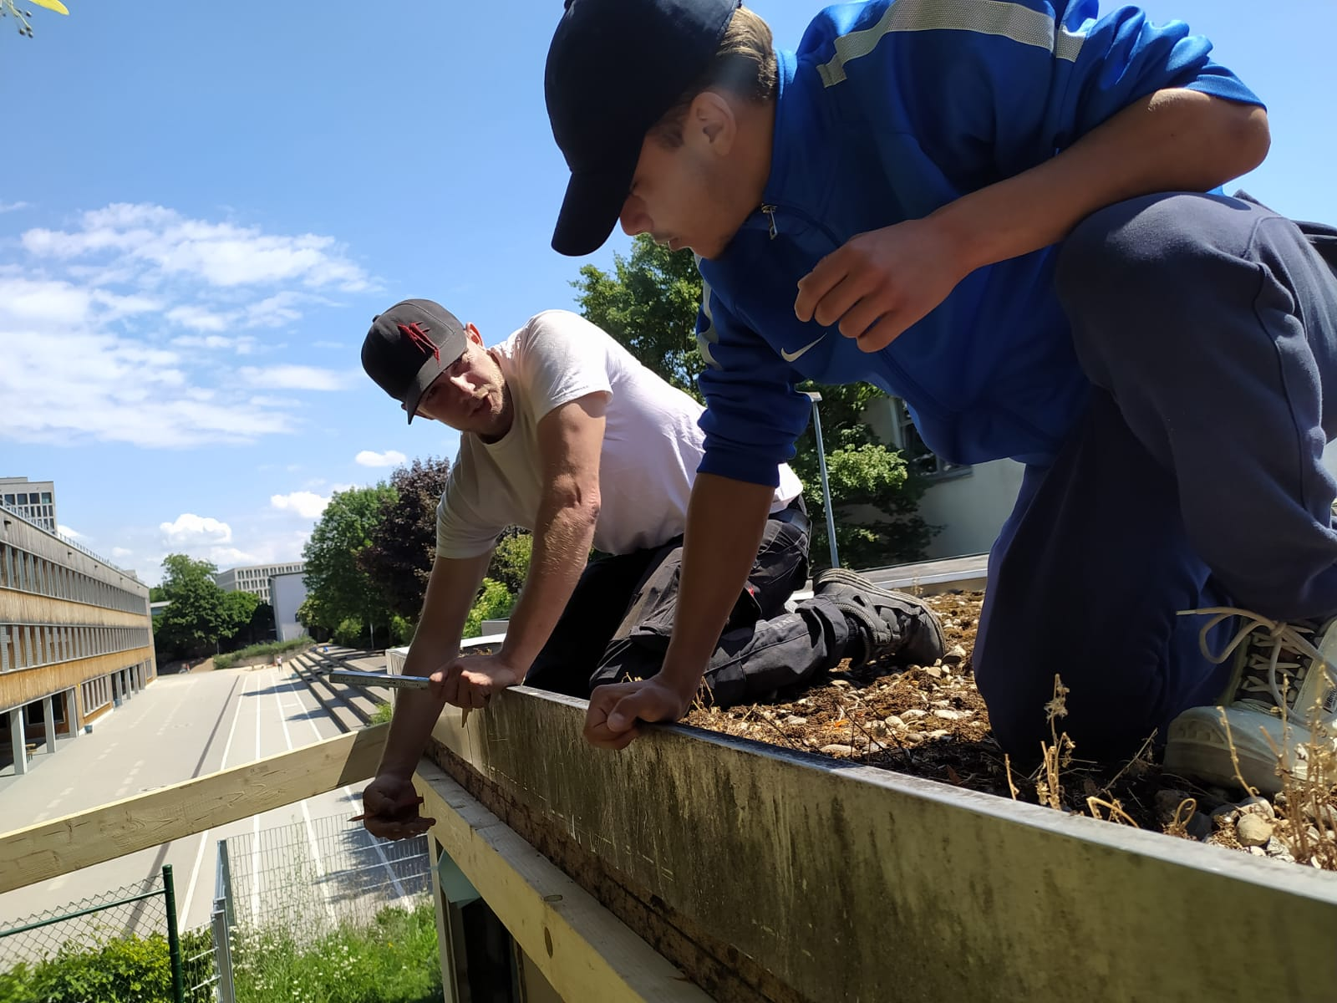
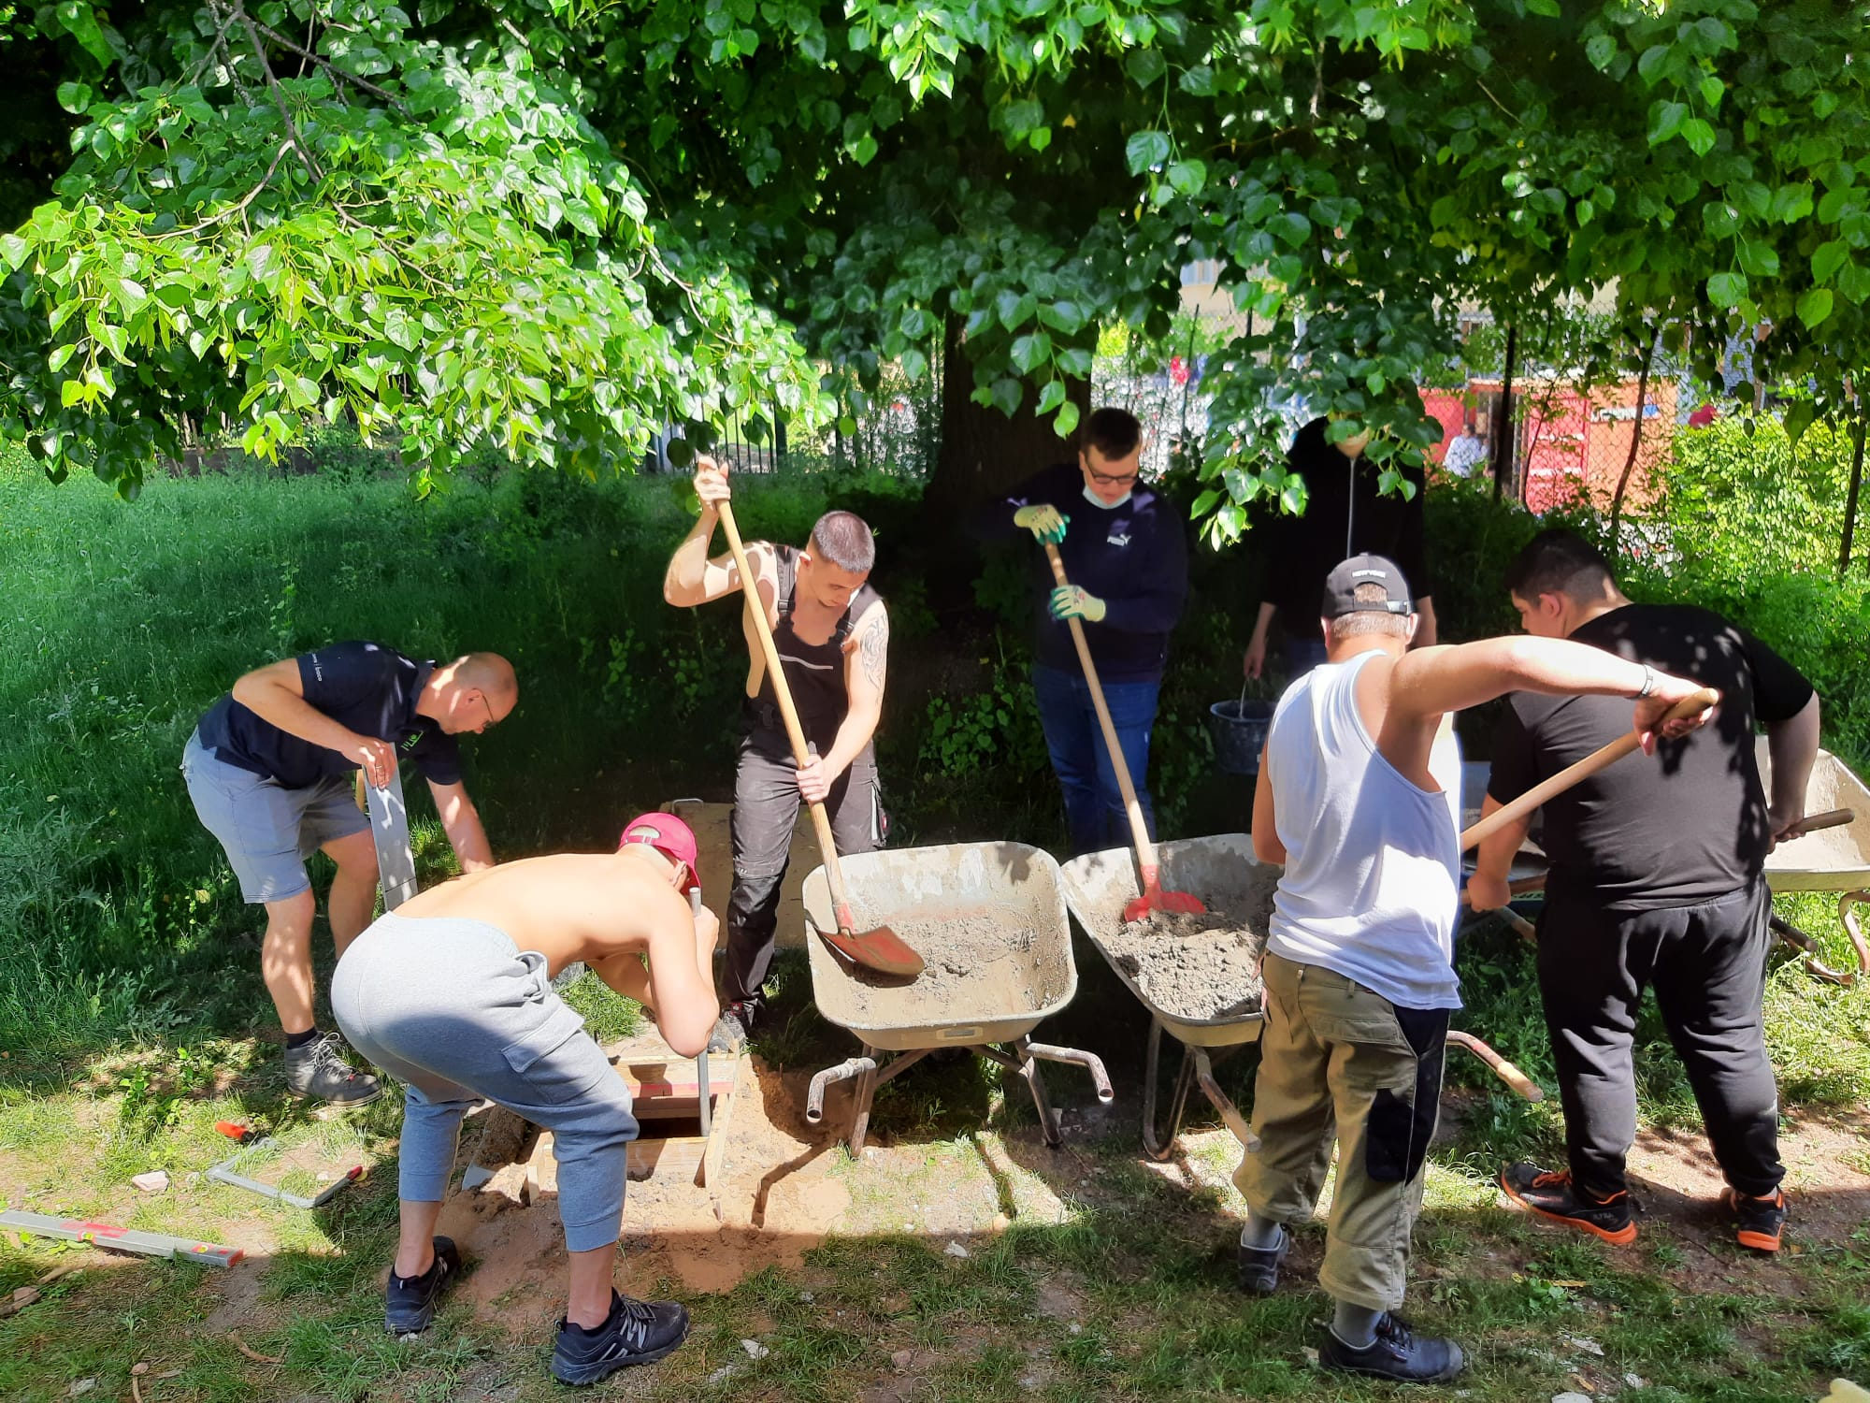
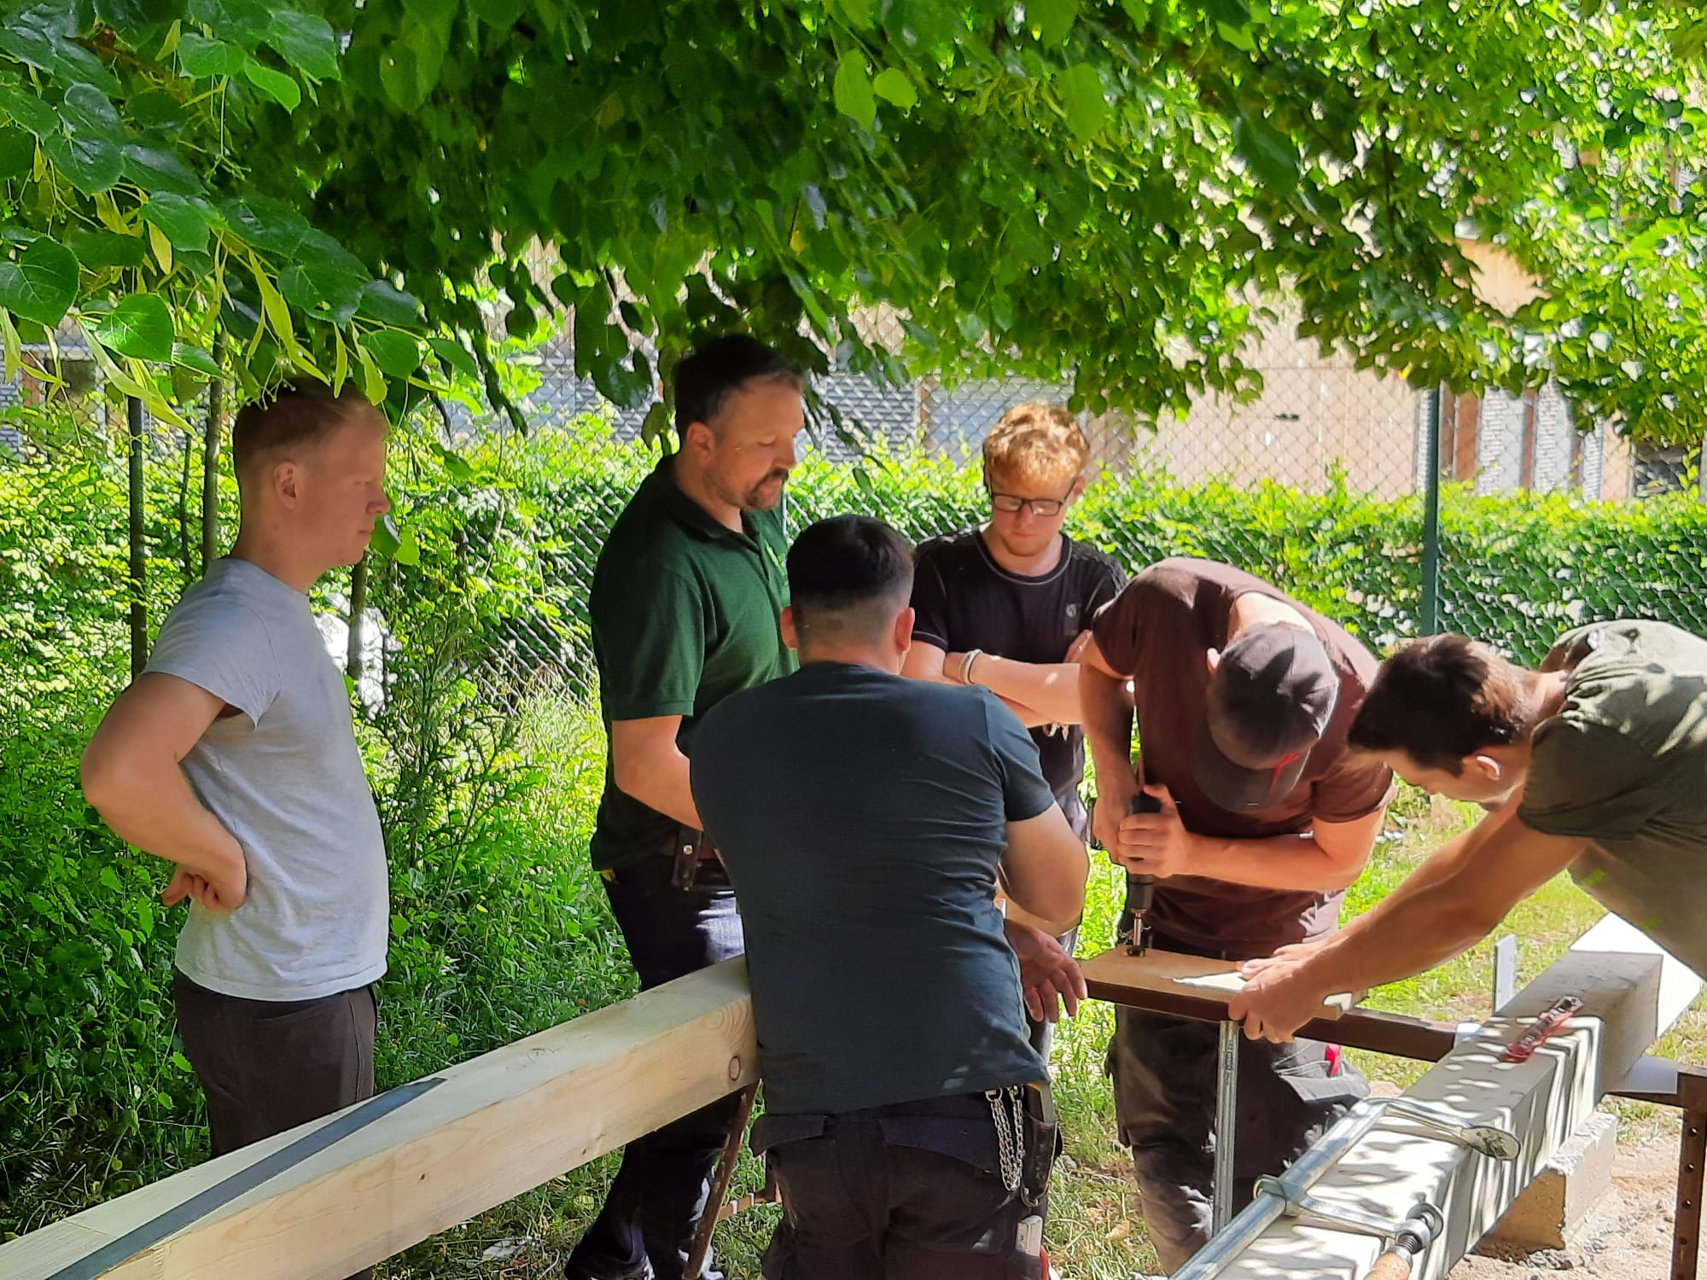
Der Natur verbunden, dem Bauen verpflichtet.
Azubis
BÜAs
BÜA- Was ist das?
Philipp Holzmann Schule

Slide 7
Der Natur verbunden, dem Bauen verpflichtet.
Der Weg zur Fachhochschulreife mit einem Hauptschulabschluss
1. Weg
2 Jahre BÜA
2 Jahre FOS
in 4 Jahren zur Fachhochschulreife
2. Weg
in 4 Jahren zur Fachhochschulreife + Gesellenbrief + 47.160
3 Jahre Ausbildung
1 Jahr FOS
Philipp Holzmann Schule

Slide 8
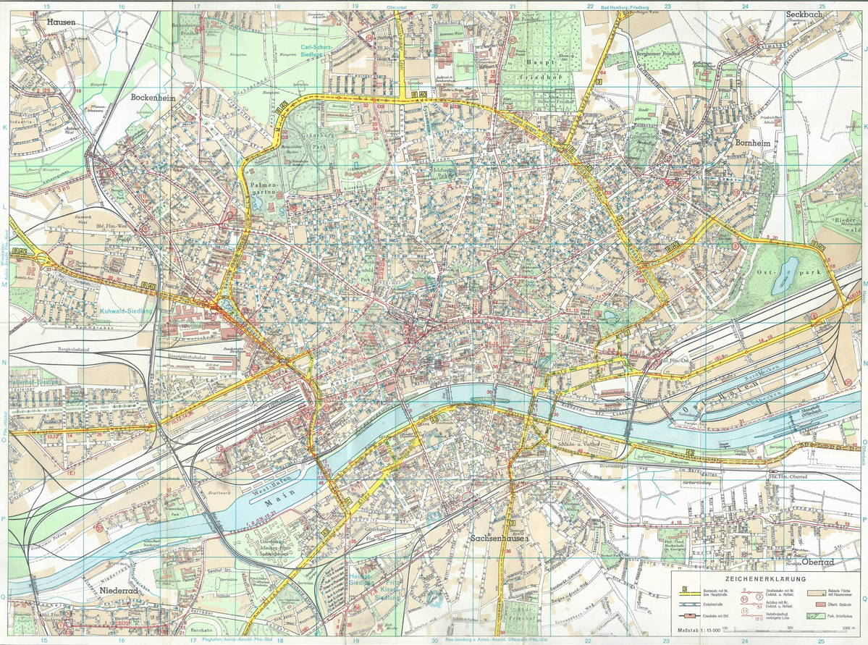






Der Natur verbunden, dem Bauen verpflichtet.
Philipp Holzmann Schule

